Slide 1
Introducción a la programación
Luisa Fernanda Rincón Pérez

Slide 2


Operaciones sobre LISTAS
Impresión:
Con sólo imprimir el nombre de la variable que contiene la lista, Python mostrará en pantalla su contenido completo.

Slide 3



Operaciones sobre LISTAS
Cardinalidad
La cardinalidad, es la cantidad de elementos que posee la lista.

Slide 4


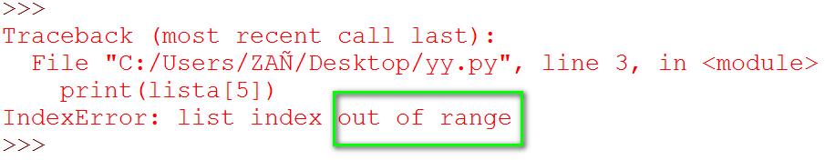
Operaciones sobre LISTAS
Indexación
Las listas poseen un índice para cada uno de sus elementos, gracias a ese índice podemos hacer referencia al valor que deseemos.

Slide 5
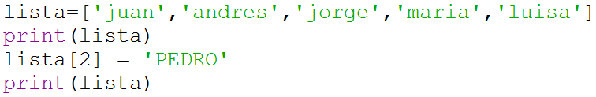
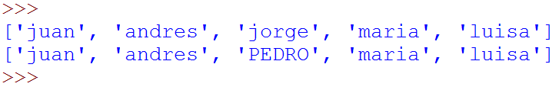
Operaciones sobre LISTAS
Modificación
Gracias a que puedo acceder a cualquier posición dentro de una lista, puedo también actuar sobre los elementos de la lista.

Slide 6


Recorriendo Listas
EJEMPLO 1

Slide 7
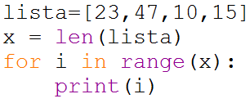

Recorriendo listas
EJEMPLO 2

Slide 8
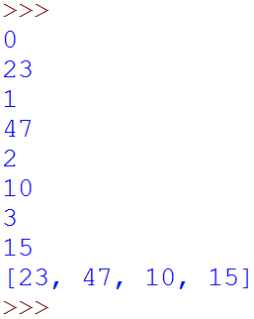
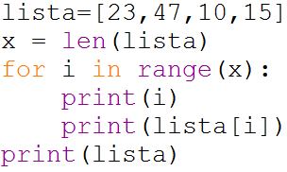
Recorriendo listas
EJEMPLO 3

Slide 9





Operaciones sobre LISTAS
Concatenación
Suma o unión de cadenas de caracteres

Slide 10



Operaciones sobre LISTAS
Inserción
Insertar un elemento a la lista en una posición deseada

Slide 11




Operaciones sobre LISTAS
Eliminación
Retirar elementos de una lista

Slide 12
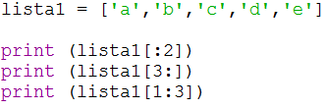
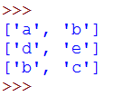
Operaciones sobre LISTAS
Partición
Utilizar sólo sectores (rangos) de la lista

Slide 13
Ejercicios con listas
Realice un programa que dada una lista de números enteros, retorne el número mayor de todos sus elementos.
Realice un programa de dada una lista de números enteros, retorne la misma lista con los valores duplicados Ejm si la lista es [2,4,6] el resultado es [4,8,12]
Realice un programa que dada una lista, retorne otra lista con los valores invertidos:
Ejemplo, si la lista es [2,3,4], retorna [4,3,2]
Realice un programa que basado en 2 listas, construya la intersección de ellas en una tercera lista (por esta vez pueden quedar elementos repetidos).
Cree una función que se encargue de pedir N elementos al usuario (uno a uno), de manera que guarde cada elemento en una lista (elementos de tipo entero), y como resultado retorne la lista completa.

